Slide 1

«Шыбынды ұру” ойыны.

Slide 2
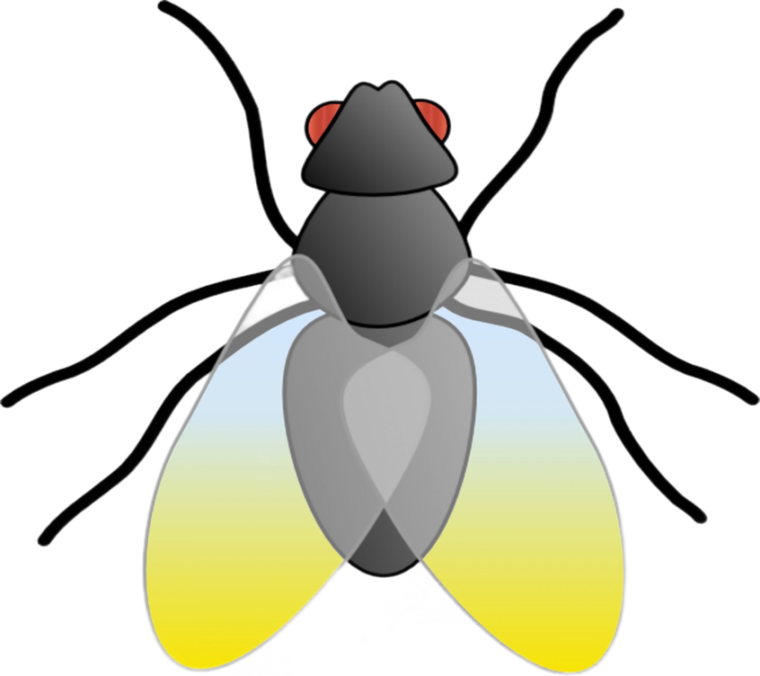



Ә
А
Ы
О

Slide 3

Ё
И
Е
Ө

Slide 4
Ү
Ұ
І
Э

Slide 5

Я
Ю
У

Slide 6
Б
В
Г
Ғ

Slide 7
Д
Ж
З
Й

Slide 8
К
Қ
Л
М

Slide 9
Н
ң
П
Р

Slide 10
С
Т
Ф
Х

Slide 11
һ
Ц
Ч
Ш

Slide 12
Щ

Slide 13
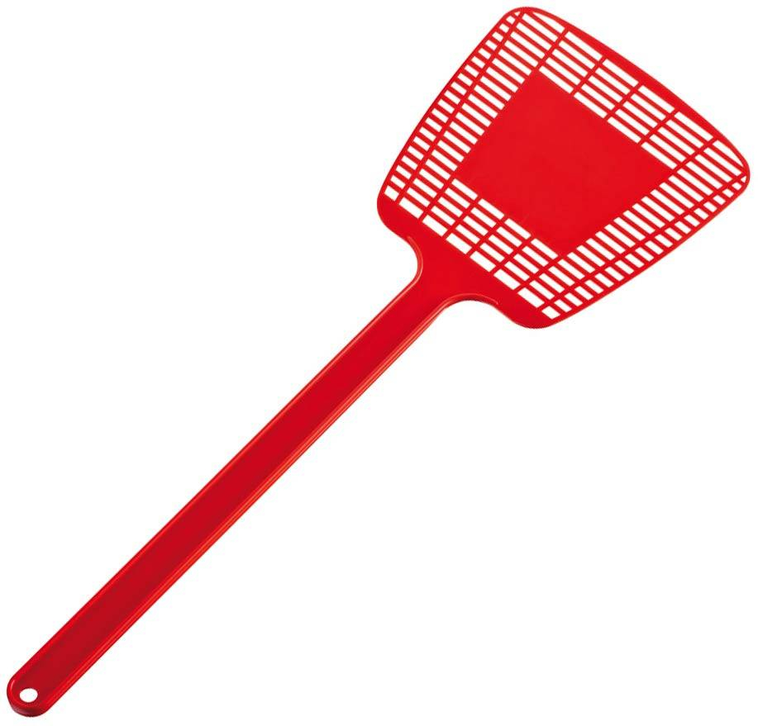

Slide 14
Бұл ойында сізге керек құрал, маса ұрғыш (хлопушка)
Бірінші әдіс:
“Әріптерді көрсет” ойыны Шарты: Тәрбиеші әріптерді атайды, ойынға шыққан бала сол әріпті маса ұрғышпен ұрып отырады.
Екінші әдіс: “Кім жылдам” ойыны Шарты: Ойынға екі баланы шығарып жарыстыру.
Үшінші әдіс “Көрсет ажырат”ойыны
Шарты: тәрбиешінің тапсырмасы бойынша дауысты,дауыссыз дыбыстарды көрсету

